Slide 1
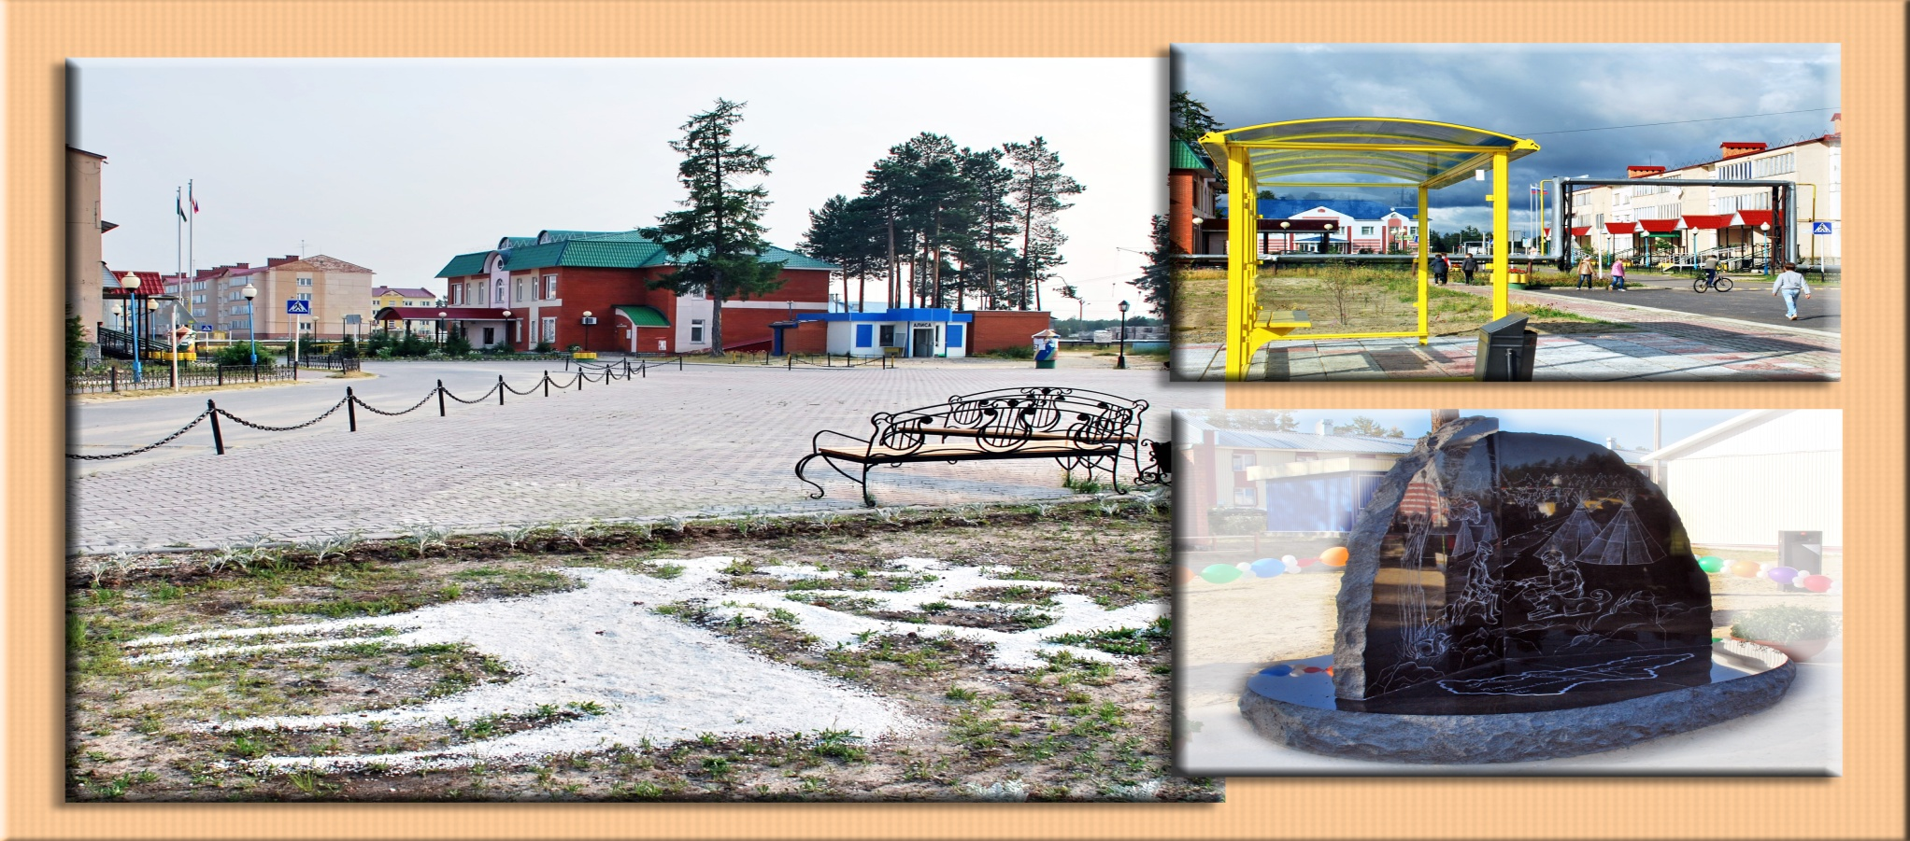
Сельское поселение Сорум Белоярский район Ханты-Мансийский автономный округ-Югра
Информация об исполнении бюджета поселения
за 9 месяцев 2021 года

Slide 2
Сельское поселение Сорум Белоярский район Ханты-Мансийский автономный округ-Югра ______________________________________________
В качестве основных приоритетов бюджетных расходов определено безусловное выполнение социальных обязательств:
выплата заработной платы работникам бюджетной сферы;
повышение качества жизни населения;
реализация мер, направленных на стабилизацию ситуации на рынке труда;
предоставление в полном объеме населению поселения качественных услуг культуры;
совершенствование правового положения муниципальных учреждений социальной сферы;
проведение мероприятий, направленных на модернизацию и технологическое развитие экономики поселения, повышение ее энергетической эффективности.

Slide 3
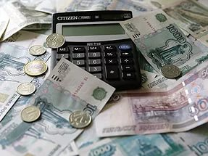
Сельское поселение Сорум Белоярский район Ханты-Мансийский автономный округ-Югра ______________________________________________
Доходы – 41294,96тыс. рублей
Расходы – 40579,4тыс. рублей
Профицит – 715,5 тыс. рублей

Slide 4
Сельское поселение Сорум Белоярский район Ханты-Мансийский автономный округ-Югра ______________________________________________

Slide 5
Сельское поселение Сорум Белоярский район Ханты-Мансийский автономный округ-Югра ______________________________________________

Slide 6
Анализ исполнения расходной части бюджета сельского поселения Сорум за девять месяцев 2021 года по функциональной структуре расходов.
Н а и м е н о в а н и е | Всего за девять месяцев 2021 года
 | Утверждено, рублей | Исполнено, рублей | % исполнения
1 | 2 | 3 | 4
Общегосударственные расходы | 13 908 199,60 | 11 279 201,37 | 81,1
Национальная оборона | 860 703,41 | 562 784,22 | 65,39
Национальная безопасность и правоохранительная деятельность | 70 500,00 | 30 200,00 | 42,84
Национальная экономика | 3 454 629,23 | 450 575,44 | 13,04
Жилищно-коммунальное хозяйство | 36 622 609,73 | 21 104 890,83 | 57,63
Охрана окружающей среды | 1 400,00 | 1 400,00 | 100
Культура, кинематография | 4 715 300,00 | 3 799 867,65 | 80,59
Социальная политика | 68 300,00 | 50 482,00 | 73,91
Физическая культура и спорт | 4 756 500,00 | 3 300 00,00 | 69,38
ИТОГО: | 64 458 141,97 | 40 579 401,51 | 62,95

Slide 7
Сельское поселение Сорум Белоярский район Ханты-Мансийский автономный округ-Югра ______________________________________________

Slide 8
Расходы на жилищно – коммунальное хозяйство.
Расходы в том числе:
Н а и м е н о в а н и е | Всего за 9 месяцев 2021 года
 | Утверждено, рублей | Исполнено, рублей
1 | 2 | 3
Жилищное хозяйство | 24 754 100,00 | 13 394 143,38
Благоустройство | 11 868 509,73 | 7 710 747,45
ИТОГО: | 36 622 609,73 | 21 104 890,83

Slide 9
Администрация сельского поселения Сорум Адрес фактический: ул.Центральная, 34. п.Сорум, Белоярский р-н, ХМАО-ЮГРА E-mail: admsorum86@yandex.ru Глава администрации Маковей Мария Михайловна, тел. (34670) 36-3-65 секретарь (34670) 36-7-65 специалисты (34670) 36-5-72

